Slide 1
온라인 서점 사이트
Playdata 빅데이터엔지니어 양성과정
Python Mini Project 01
3팀 김기영 이택근 이희원
진행 기간 : 210907 ~ 210909
https://github.com/ki-yungkim/Python_1st_Mini

Slide 2
CONTENTS
01
프로젝트 소개
02
개발 과정, 일정
03
사이트 흐름
04
화면 설명
05
시연
06
프로젝트 피드백
07
Reference
08
Q & A

Slide 3
01
프로젝트 소개

Slide 4
프로젝트 소개
Python을 이용하여 온라인 서점 사이트 구축
책 목록 조회, 책 주문, 리뷰 작성, 리뷰 조회 기능

Slide 5
02
개발과정, 일정

Slide 6
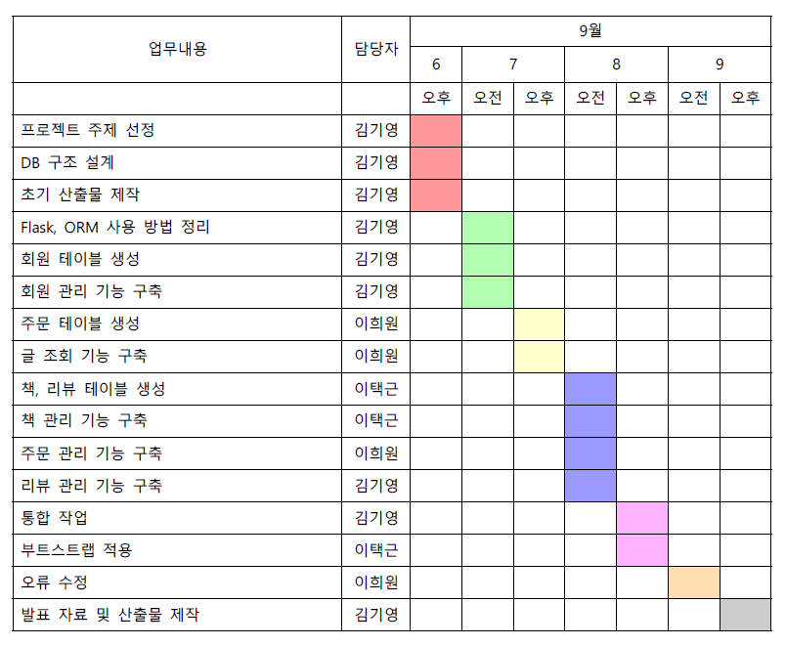
개발과정, 일정

Slide 7
03
사이트 흐름

Slide 8
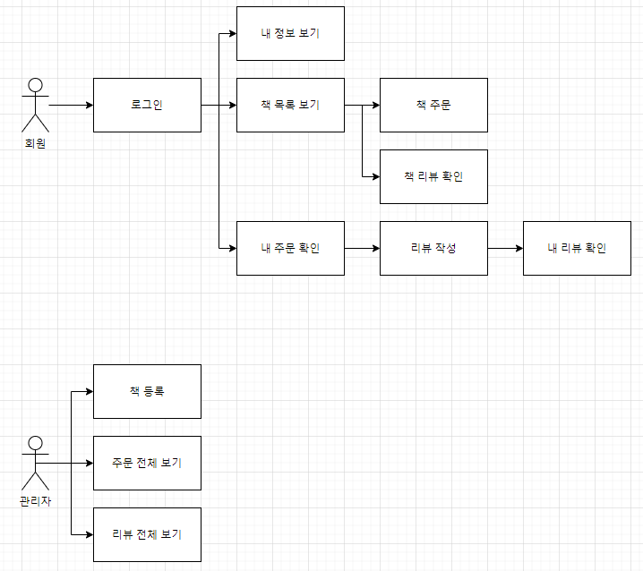
사이트 흐름

Slide 9
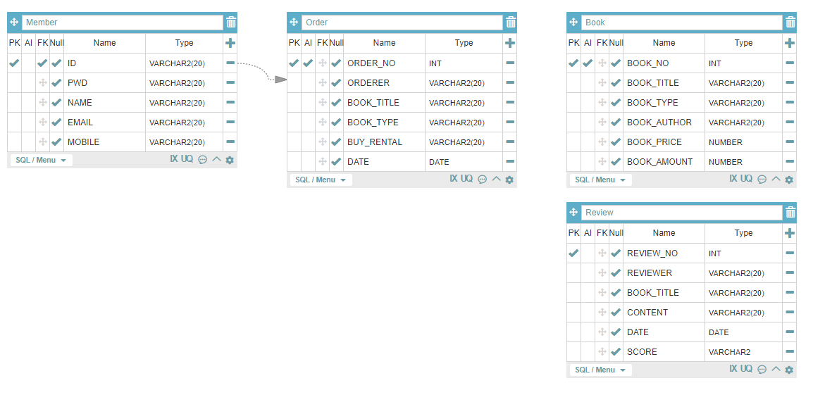
사이트 흐름

Slide 10
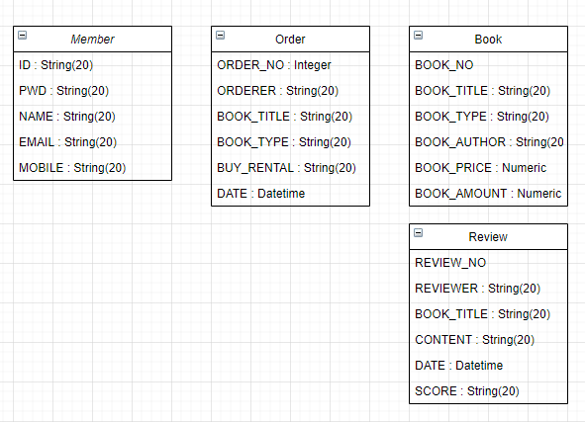
사이트 흐름

Slide 11
04
화면 설명

Slide 12
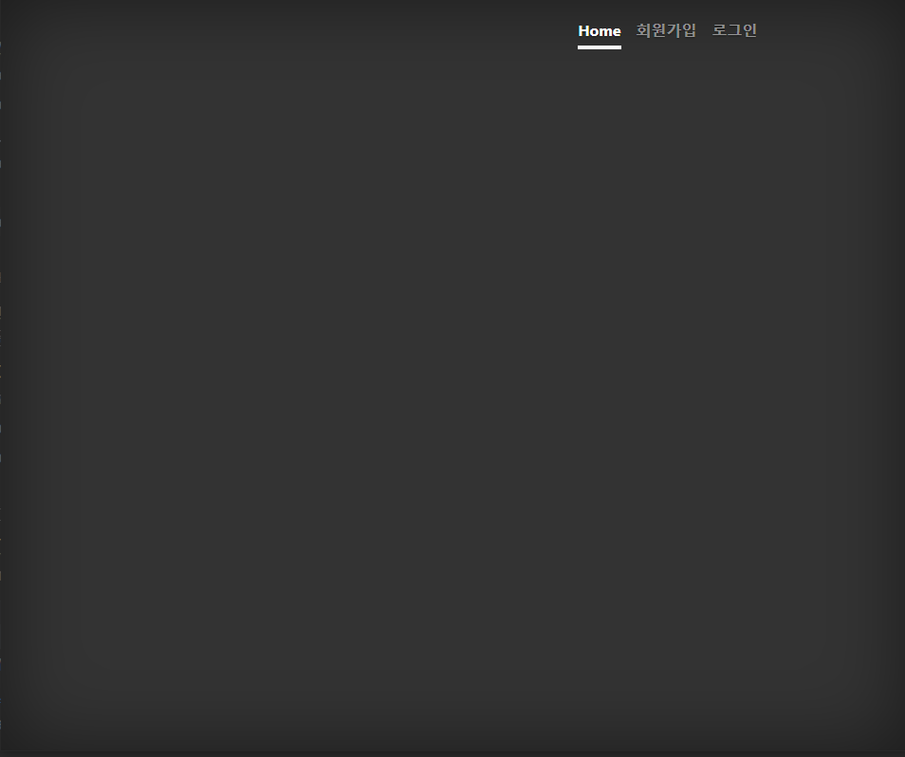
화면 설명
메인 페이지

Slide 13
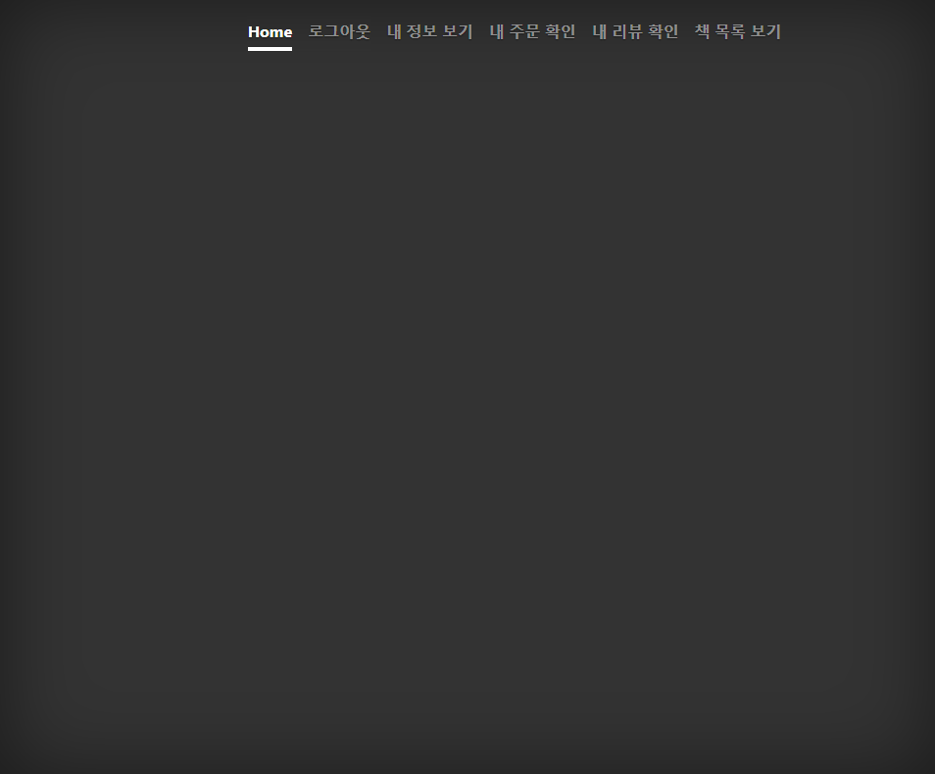
화면 설명
로그인 후 메인 페이지

Slide 14
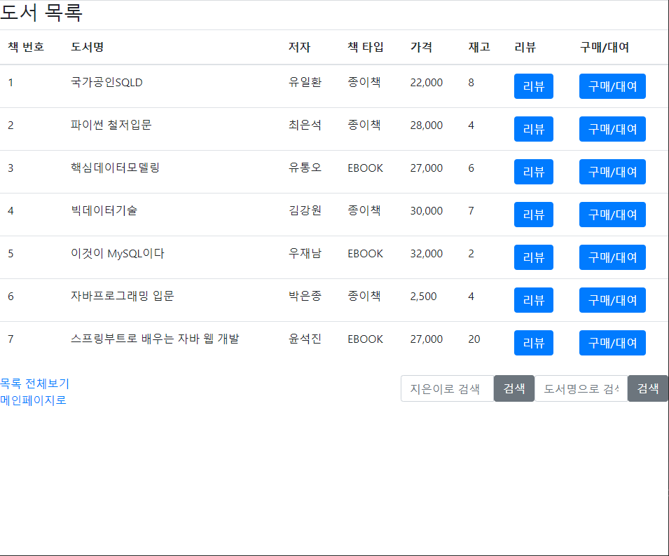
화면 설명
도서 목록

Slide 15
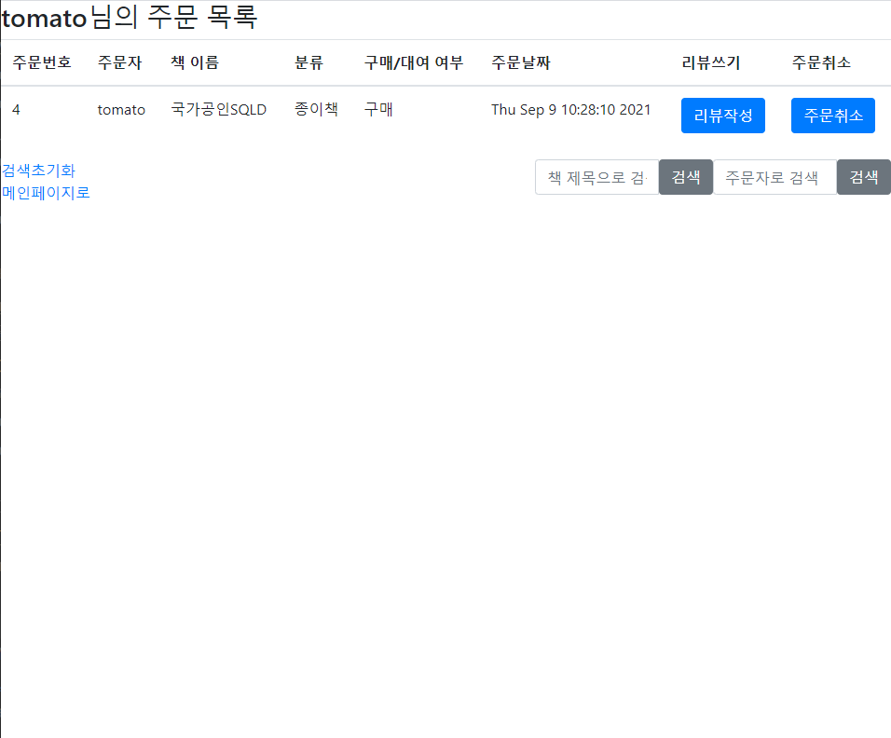
화면 설명
주문 목록

Slide 16
05
시연

Slide 17
시연

Slide 18
06
프로젝트 피드백

Slide 19
프로젝트 피드백
파이썬이 자바에 비해서 쉽긴 한데 뭔가 정해진 것이 없는 느낌이라 적응 시간이 필요했다.
스프링과 비슷하면서 다르다.
Flask 라는 프레임워크가 스프링에 비해 설정할 것이 적었다.

Slide 20
프로젝트 개선사항
종이책, Ebook 나눈 구매, 대여 시스템
대여 만료 기간 알림 시스템 구축
결제 시스템
유효성 검사
Model 분리

Slide 21
07
Reference

Slide 22
Reference
https://aquerytool.com/
https://app.diagrams.net/
https://codechacha.com/ko/how-to-import-python-files/
https://beomi.github.io/categories/flask/sqlalchemy/
https://docs.sqlalchemy.org/en/14/core/type_basics.html
https://getbootstrap.com/docs/4.1/examples/
https://getbootstrap.com/docs/4.1/content/tables/
https://www.kyobobook.co.kr

Slide 23
08
Q & A

